Slide 1
Chào mừng quý thầy, cô
ĐẾN DỰ GIỜ MÔN TIN 6
TRƯỜNG THCS BỒ ĐỀ
GV thực hiện: Lê Trà My

Slide 2
CHỦ ĐỀ 4. ĐẠO ĐỨC, PHÁP LUẬT VÀ VĂN HÓA TRONG MÔI TRƯỜNG SỐ

Slide 3
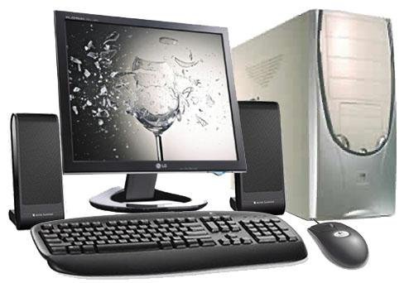

TIẾT 19
BÀI 9: AN TOÀN THÔNG TIN TRÊN INTERNET

Slide 4

1. Tác hại và nguy cơ khi sử dụng internet
NỘI DUNG CẦN TÌM HIỂU
2. Một số quy tắc an toàn khi sử dụng internet
3. An toàn thông tin

Slide 5
KHỞI ĐỘNG
Hai bạn đóng vai hai nhân vật Minh, An đọc đoạn hội thoại trong SGK/37.
Bạn Minh đã gặp
rắc rối gì?

Slide 6
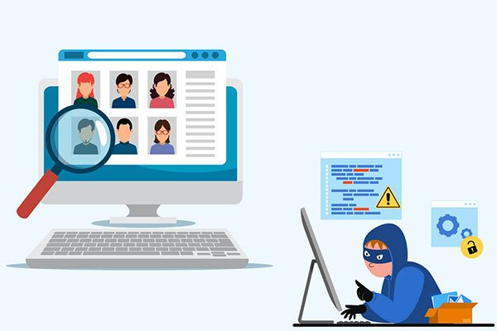
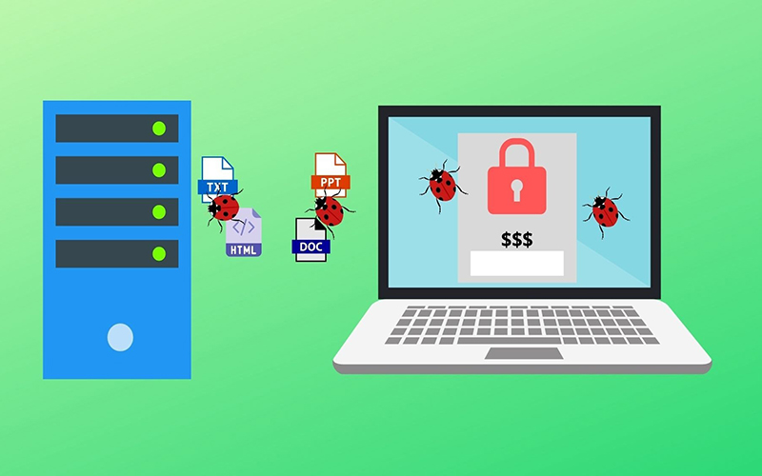
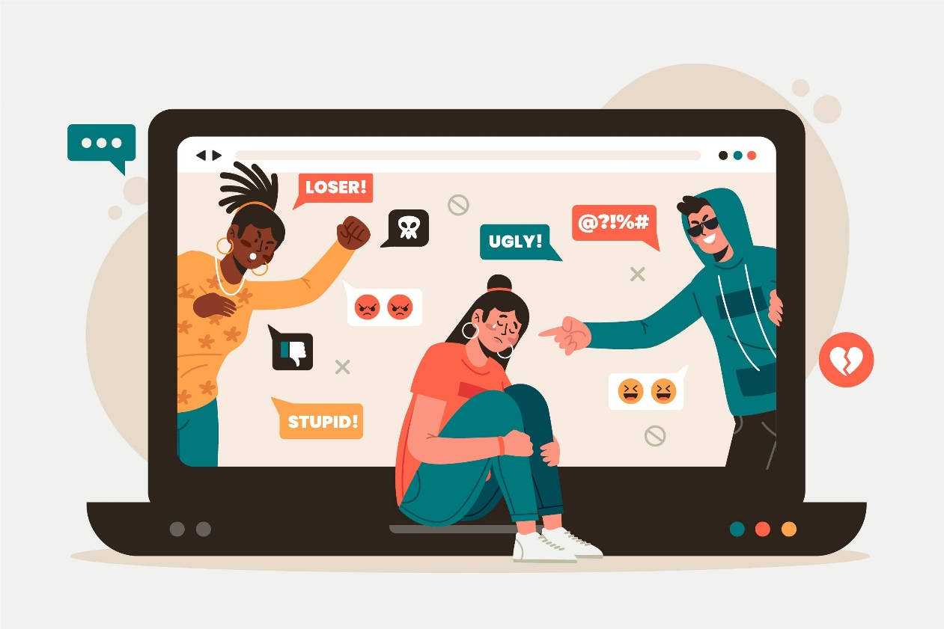
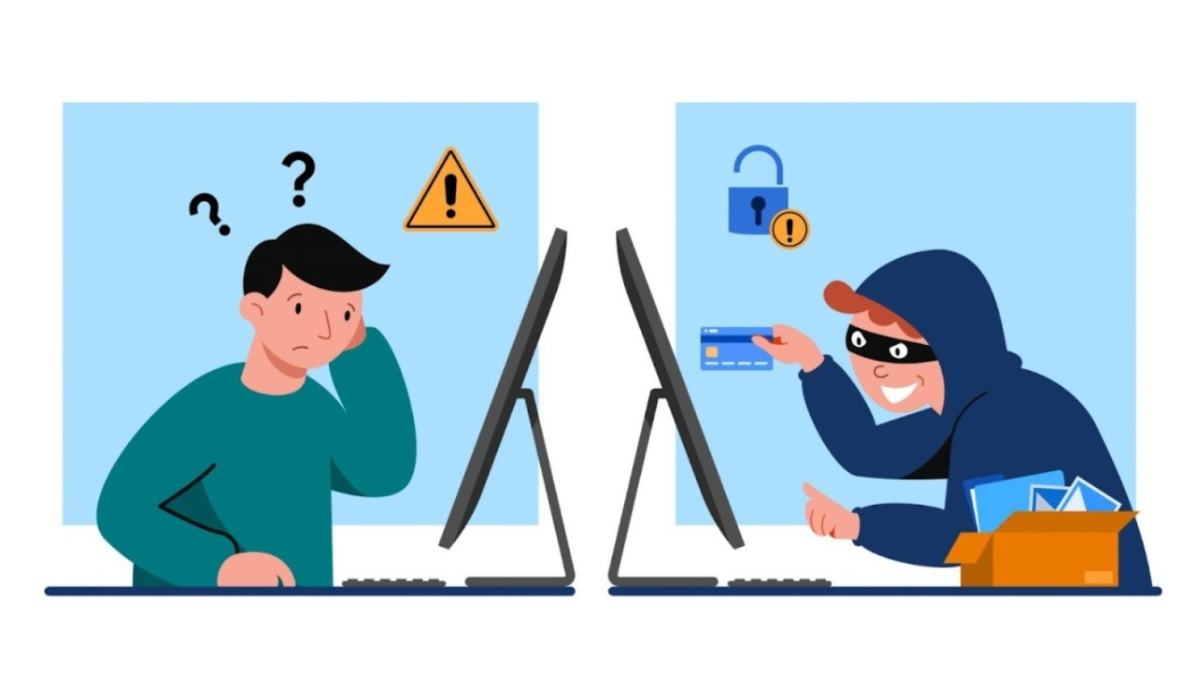
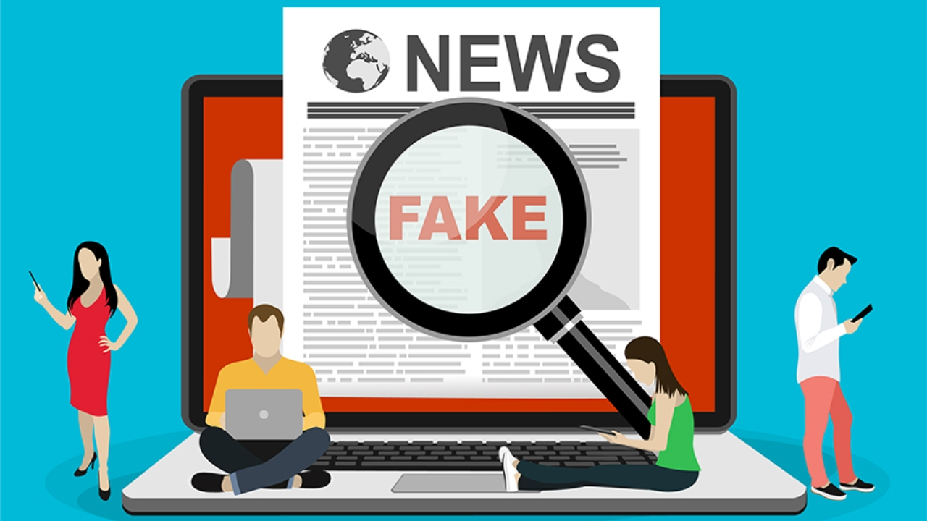
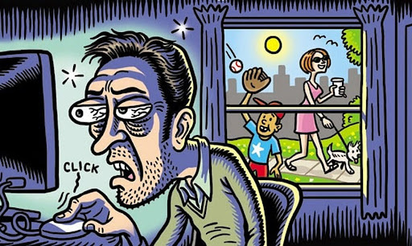
1.Tác hại và nguy cơ khi sử dụng internet
Quan sát các hình ảnh sau

Slide 7
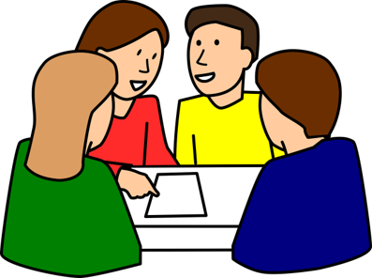

1.Tác hại và nguy cơ khi sử dụng internet
Tác hại và nguy cơ khi sử dụng internet?
Thảo luận

Slide 8
1.Tác hại và nguy cơ khi sử dụng internet

Thông tin cá nhân bị lộ hay bị đánh cắp.
Máy tính bị nhiễm virus hay mã độc.
Bị lừa đảo, dụ dỗ, đe dọa, bắt nạt trên mạng.
Tiếp nhận thông tin không chính xác.
Nghiện internet, nghiện trò chơi trên mạng.

Slide 9



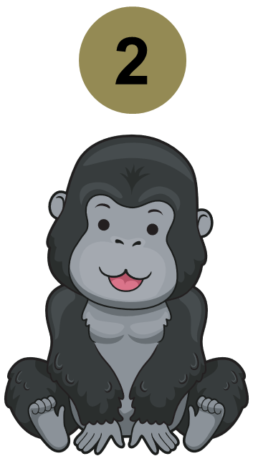




Slide 10


Câu hỏi 1: Em hãy tìm phương án sai
Khi dùng Internet có thể:
A. Bị lôi kéo vào các hoạt động không lành mạnh.
B. Máy tính bị nhiễm virus hoặc mã độc.
C. Tin tưởng mọi nguồn thông tin trên mạng.
C. Tin tưởng mọi nguồn thông tin trên mạng.
D. Bị lừa đảo hoặc lợi dụng.

Slide 11

Câu hỏi 2: Việc làm nào được khuyến khích khi sử dụng các dịch vụ trên Internet?
A. Mở thư điện tử do người lạ gửi.
B. Tải các phần mềm miễn phí trên Internet không có kiểm duyệt.
C. Liên tục vào các trang xã hội để cập nhật thông tin.
D. Vào trang web tìm kiếm để tìm tư liệu làm bài tập về nhà.
D. Vào trang web tìm kiếm để tìm tư liệu làm bài tập về nhà.

Slide 12
2. Một số quy tắc an toàn khi sử dụng internet
Em đã từng sử dụng Internet chưa? Em đã bao giờ gặp phải một trong những nguy cơ trên chưa? Nếu gặp phải, em sẽ làm gì?

Slide 13
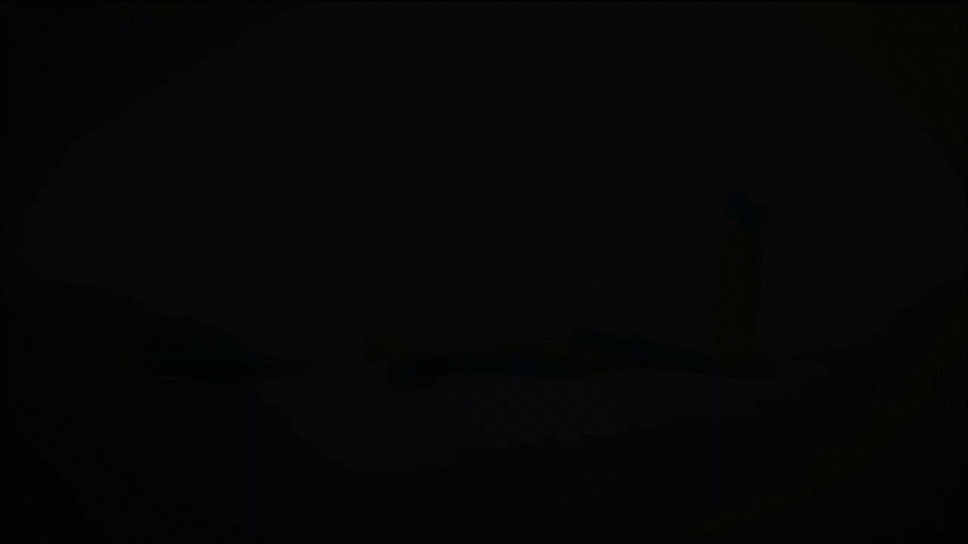
2. Một số quy tắc an toàn khi sử dụng internet

Slide 14

2. Một số quy tắc an toàn khi sử dụng internet
Em cần phải làm gì để phòng tránh nguy cơ và tác hại có thể gặp phải khi sử dụng Internet?

Slide 15
2. Một số quy tắc an toàn khi sử dụng internet
GIỮ AN TOÀN
KHÔNG GẶP GỠ
ĐỪNG CHẤP NHẬN
KIỂM TRA ĐỘ TIN CẬY
HÃY NÓI RA

Slide 16
2. Một số quy tắc an toàn khi sử dụng internet

Thông tin phải giữ AN TOÀN.
Chớ nên GẶP GỠ bạn vừa mới quen.
Không CHẤP NHẬN, chớ có quên.
Tăng độ TIN CẬY, điều nên giữ gìn.
NÓI RA với người bạn tin.
Năm QUY TẮC đó nên ghi trong lòng

Slide 17

2. Một số quy tắc an toàn khi sử dụng internet
1. Em có thể đưa ra một số giải pháp để giữ bí mật thông tin cá nhân không?
2. Trong 5 quy tắc trên, em thấy quy tắc nào quan trọng nhất? Tại sao?

Slide 18
3. An toàn thông tin
a. Bảo vệ thông tin cá nhân
1. Sau giờ thực hành ở phòng máy, bạn Minh quên đăng xuất tài khoản thư điện tử của mình và một ai đó đã dùng tài khoản của Minh để gửi nội dung không hay cho những người khác. Theo em, điều gì có thể xảy ra với Minh?
2. Em sẽ làm gì khi thấy đường liên kết hoặc thư điện tử có chủ đề gây tò mò được gửi từ người lạ?

Slide 19
b. Chia sẻ thông tin an toàn
1. Một bạn quen trên mạng xin số điện thoại và địa chỉ để gặp nhau nói chuyện, em có nên cho không? Tại sao?
2. Em được một bạn gửi qua mạng vài thông tin không tốt về một bạn khác cùng lớp. Em có nên đăng lên mạng để mọi người biết không?
3. Các biện pháp bảo vệ thông tin, tài khoản cá nhân và chia sẻ thông tin an toàn là gì?

Slide 20
* Ghi nhớ
- Cài đặt và cập nhật phần mềm chống virus.
- Đặt mật khẩu mạnh. Bảo vệ mật khẩu.
- Đăng xuất các tài khoản khi đã dùng xong.
- Tránh dùng mạng cộng đồng.
- Không truy cập vào các liên kết lạ; không mở thư điện tử và các tệp đính kèm gửi từ những người không quen; không kết bạn nhắn tin với người lạ.
- Không chia sẻ thông tin cá nhân, thông tin chưa được kiểm chứng trên Internet; không lan truyền tin giả.

Slide 21


Lời khuyên nào sai khi em muốn bảo vệ máy tính của mình?
A. Đừng bao giờ mở thư điện tử và mở tệp đính kèm thư từ những người không quen biết.
B. Luôn nhớ đăng xuất khi sử dụng xong máy tính, thư điện tử.
C. Chẳng cần làm gì vì máy tính đã được cài đặt sẵn các thiết bị bảo vệ từ nhà sản xuất.
C. Chẳng cần làm gì vì máy tính đã được cài đặt sẵn các thiết bị bảo vệ từ nhà sản xuất.
D. Nên cài đặt phần mềm bảo vệ máy tính khỏi virus và thuờng xuyên cập nhật phần mềm bảo vệ

Slide 22


LUYỆN TẬP
1. Khi sử dụng internet, những việc làm nào em nên làm và không nên làm?
A. Tải phần mềm, tệp miễn phí trên internet.
B. Mở liên kết được cung cấp trong thư điện tử không rõ nguồn gốc.
C. Định kì thay đổi mật khẩu trên mạng xã hội của tài khoản cá nhân và thư điện tử.
D. Em có kẻ dọa nạt trên mạng không cho bố mẹ, thầy cô giáo biết.
E. Làm theo các bài hướng dẫn thước trên mạng.

Slide 23
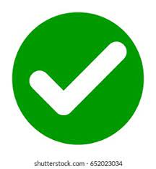

LUYỆN TẬP
2. Những tình huống rủi ro nào khi sử dụng internet có thể xảy ra
A. Máy tính bị hỏng do nhiễm virus hoặc mã độc
B. Thông tin cá nhân hoặc tập thể bị đánh cắp
C. Tài khoản ngân hang bị mật tiền.
D. Bị bạn quen trên mạng lừa đảo
E. Nghiện mạng xã hội, nghiện trò chơi trên mạng.
F. Hoàn thành chương trình học ngoại ngữ.

Slide 24
Vận dụng

Slide 25

HƯỚNG DẪN VỀ NHÀ
Về nhà xem và học thuộc toàn bộ nội dung bài đã học.
Xem trước bài 10: Sơ đồ tư duy

